Slide 1
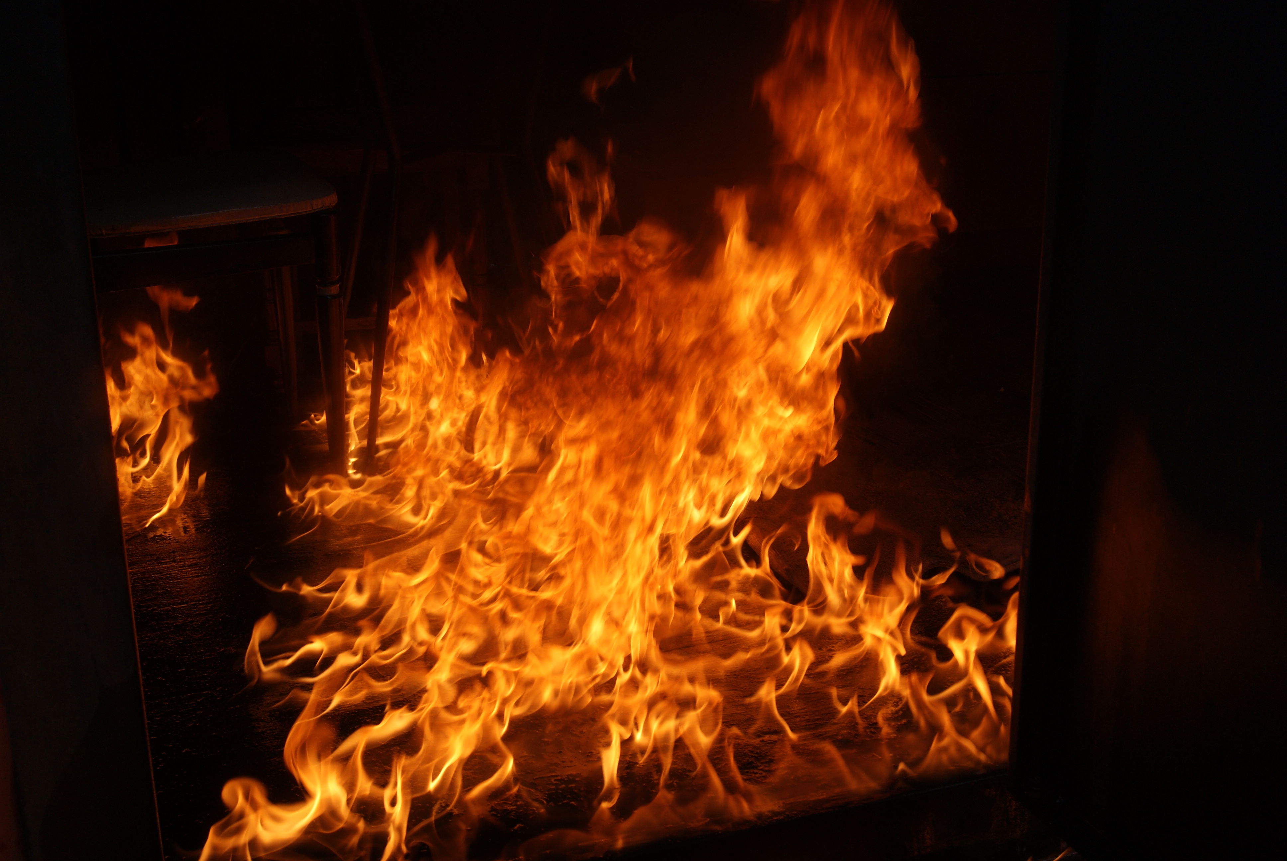
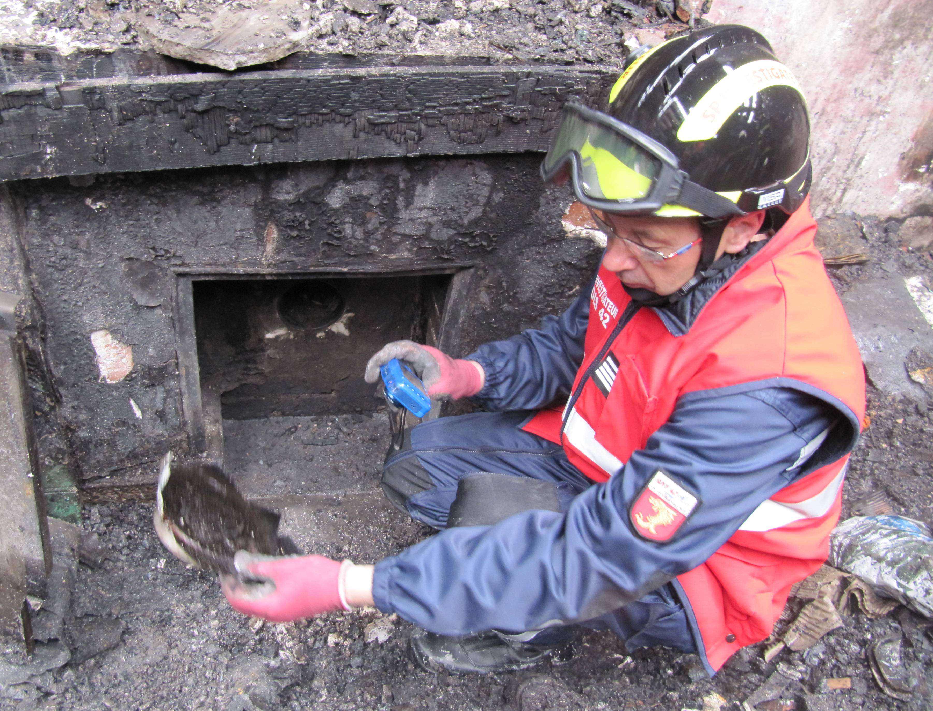
FMAPA CDG
Formation Opérationnelle Spécialisée
R.C.C.I
Recherche des Causes
et Circonstances d’Incendie
LTN FLACHER

Slide 2
1) Méthodologie de travail
2) Les signes objectifs et subjectifs:
« V » de carbonisation, recuites de suie, marche des flammes…
3) Incendies volontaires
4) Notion de déblai intelligent (PTI)
5) Retour d’expérience et intérêts de la RCCI

Slide 3

1) Méthodologie
Processus d’élimination en partant du moins brûlé au plus brûlé
marche
des flammes
Recherche du lieu d’origine (la pièce)
du + au - brûlé
du point d’origine (point d’éclosion)
le premier aliment du feu
la cause (source de chaleur)

Slide 4
2) Les signes subjectifs et objectifs
L’examen des signes subjectifs provenant des témoignages nous permettra de verifier s’ils coincident avec les signes objectifs de l’incendie.
Les signes objectifs sont des traces laissées par l’incendie, ce sont de précieux indices laissés par la combustion qui seront d’une grande valeur pour l’investigation,

Slide 5
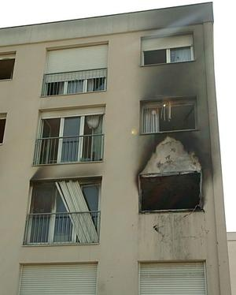
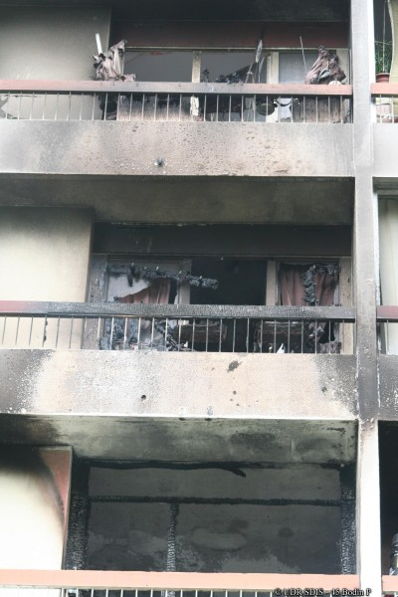

Quelques signes objectifs d’un incendie
recuites de suie situant un lieu d’origine très probable
(t° supérieure à 600° C)

Slide 6
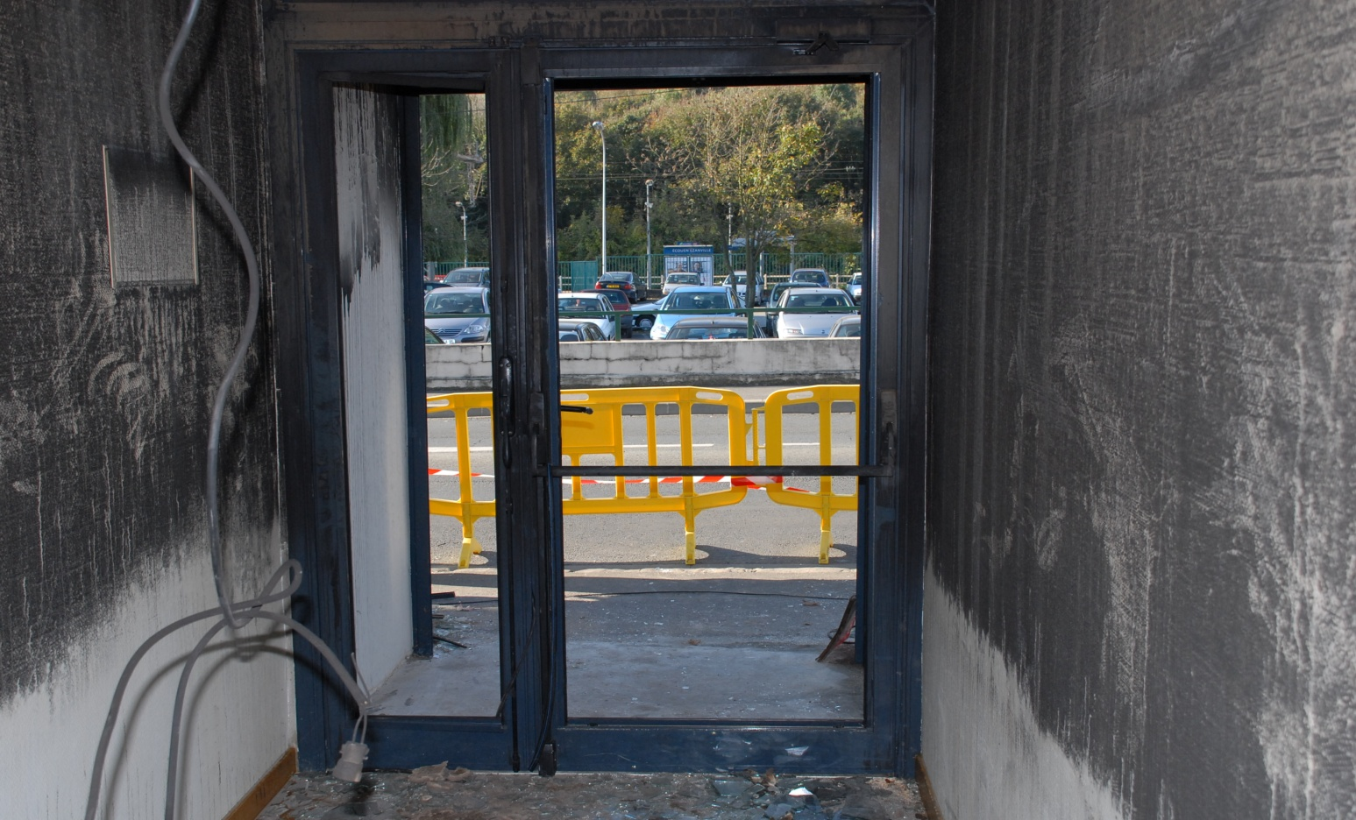
Lignes de fumée

Slide 7
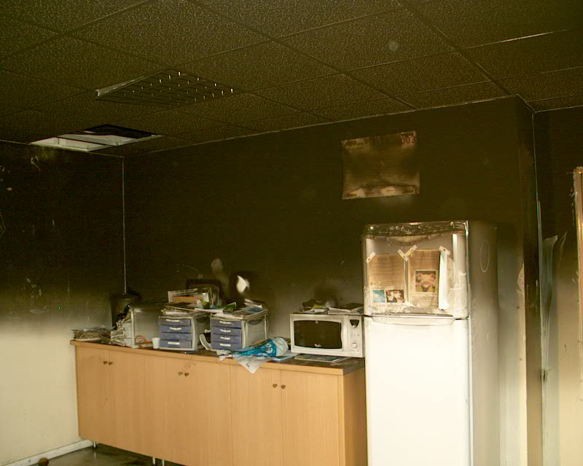
Ligne de fumée

Slide 8
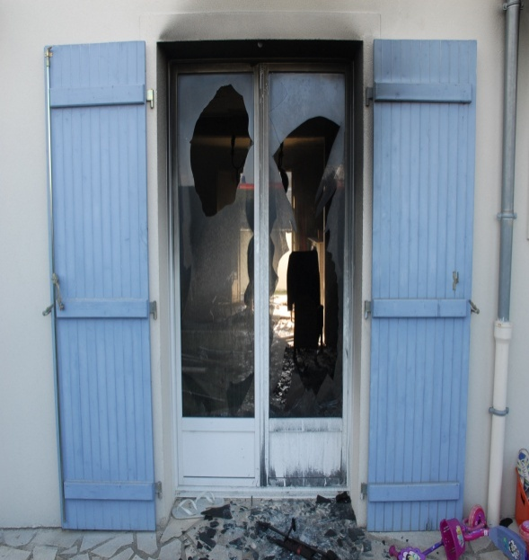
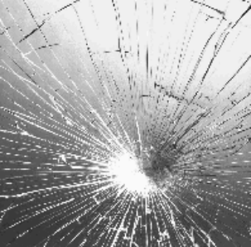
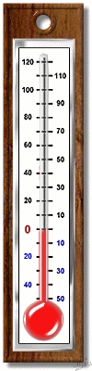

Rupture mécanique
Rupture thermique

Slide 9
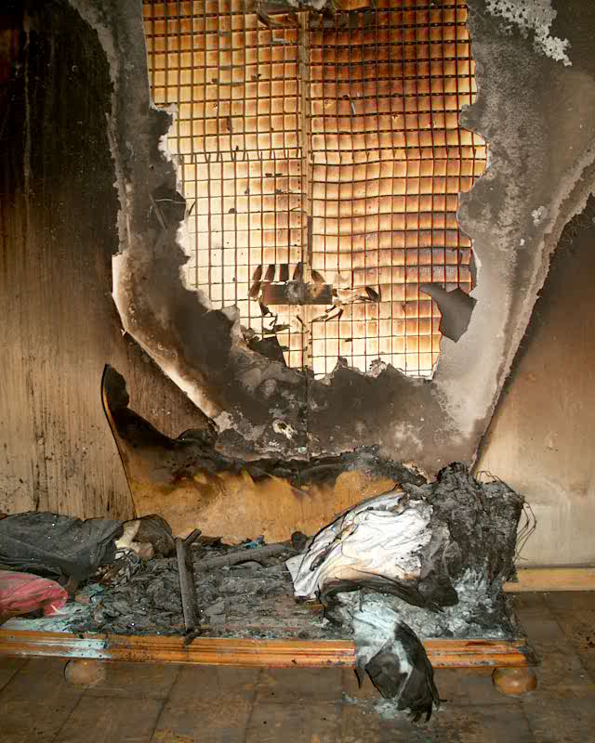
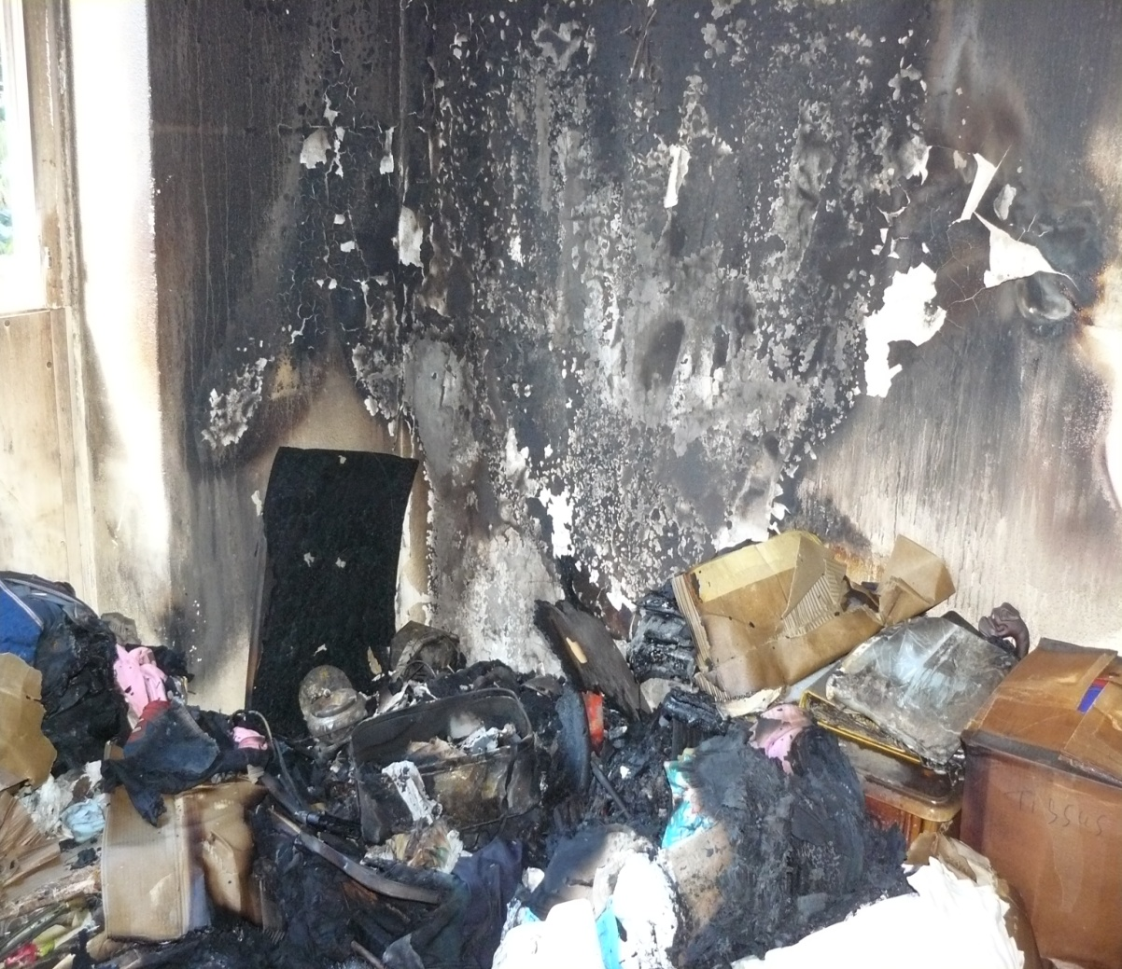
« V » de carbonisation

Slide 10
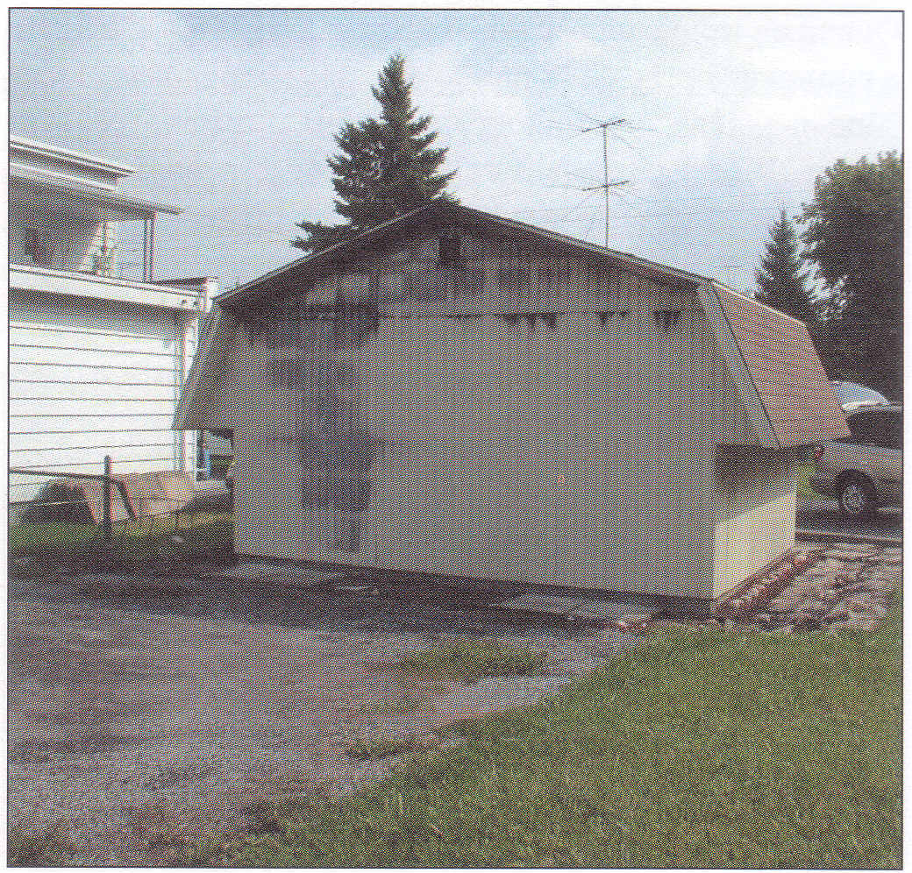
« V » de carbonisation visible de l’extérieur
Ligne de décoloration

Slide 11
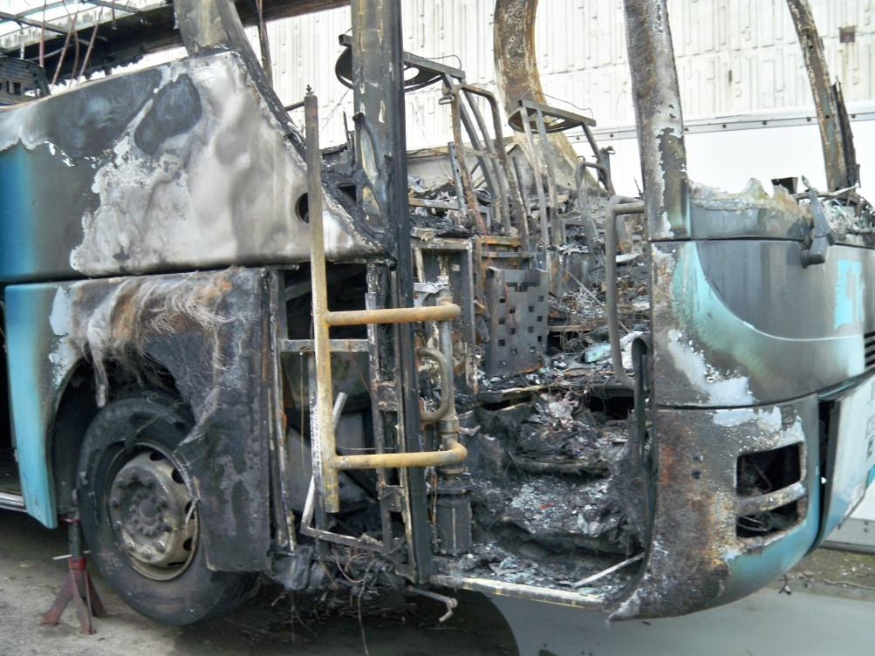
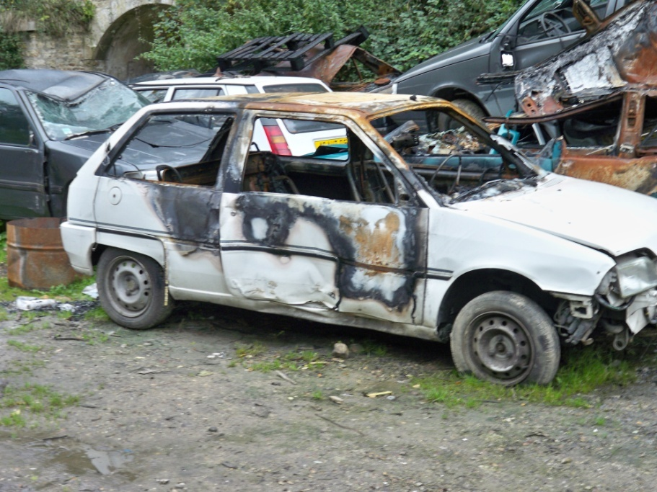
« V » de carbonisation sur des véhicules

Slide 12
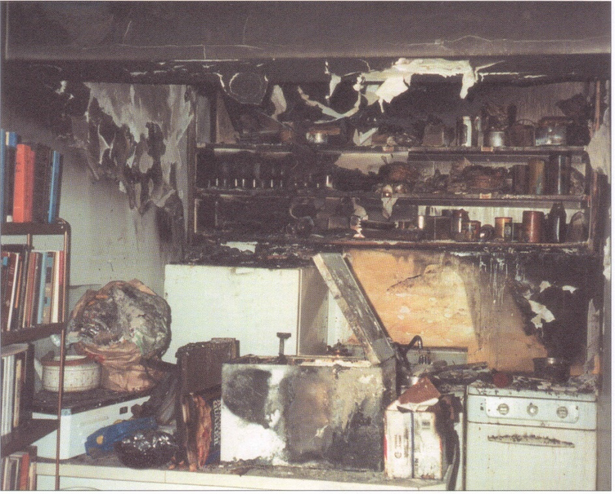
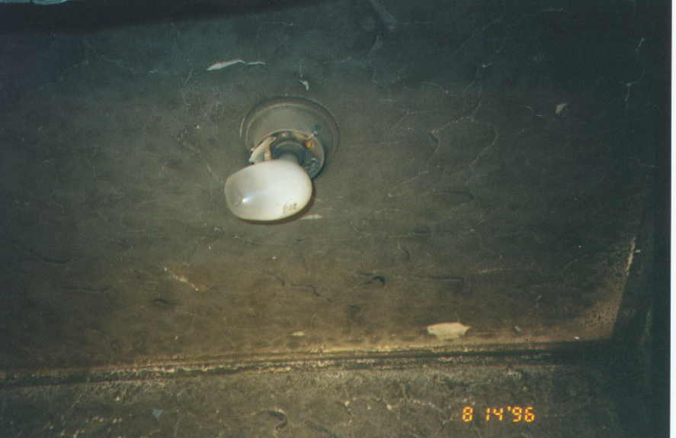
D’autres exemples de signes objectifs:
Sous l'action de la chaleur de l'incendie, une ampoule ordinaire peut gonfler.
La boursouflure étant orientée vers ………………???????????? .

Slide 13
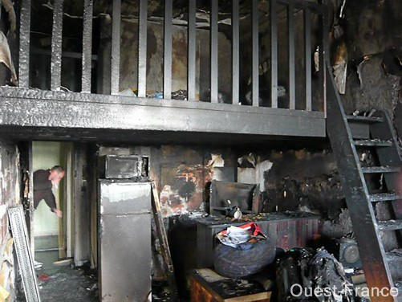
Marche des flammes
sur la mezzanine
Vers point d’origine
Ligne de chaleur

Slide 14
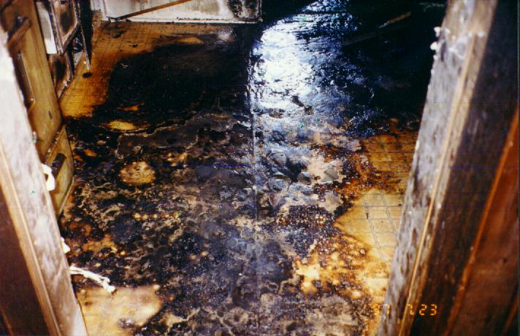
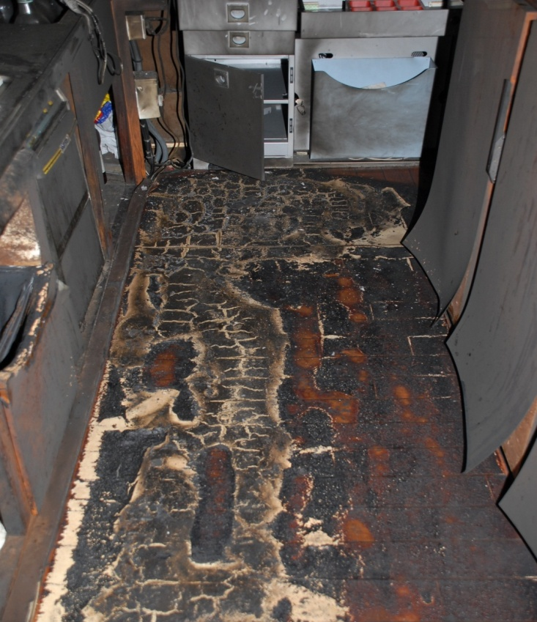
3) Les incendies volontaires
Trainées d’accélérant après nettoyage des sols

Slide 15
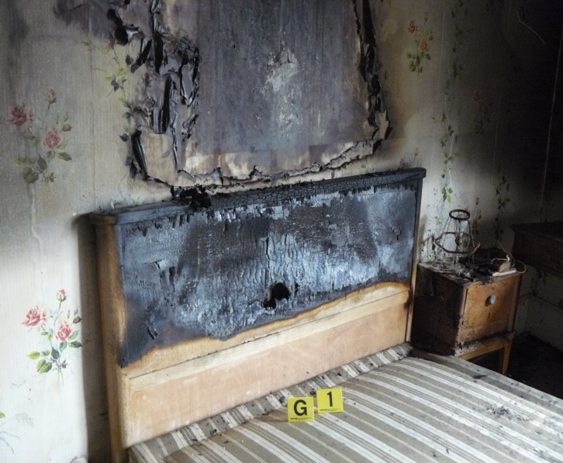
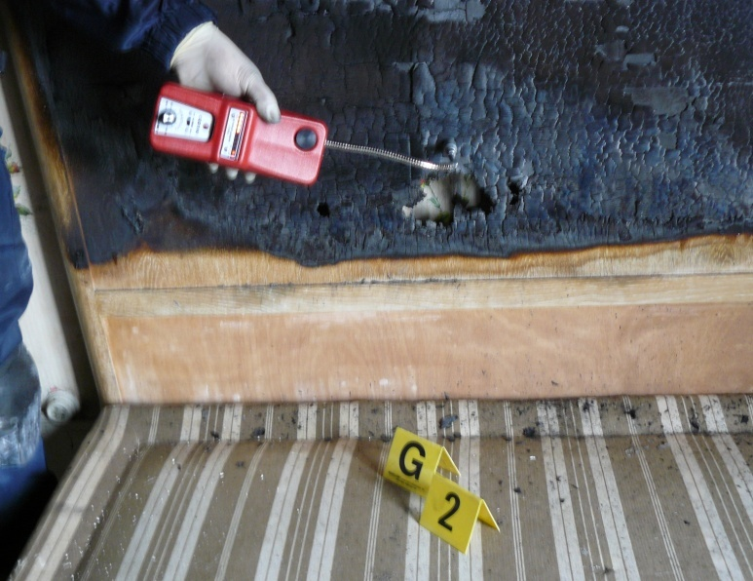
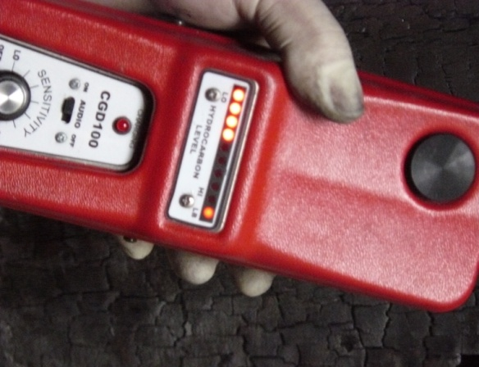
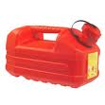
Détection d’accélérant
Le technicien RCCI peut effectuer une détection d’accélérant au point d’origine.
?
Positive = élément immédiat important pour l’enquête judiciaire
Détection
au point d’origine
Peu de probabilité
de source de chaleur ?

Slide 16
Il est important que le technicien RCCI intervienne le plus tôt possible, même lors de la phase d’attaque sur une scène d’incendie, pourquoi?
Témoins, propriétaires et requérants sont sur place (recherche subjective).
Présence des 1ers SP intervenants qui possèdent des éléments essentiels sur la propagation et la disposition des lieux.
Prise de contact et de renseignements auprès du COS
En accord avec le COS, préservation de l’environnement des lieux, des indices, voir éléments de preuve en effectuant un déblai « intelligent ».
Contact immédiat avec l’OPJ directeur d’enquête ou de l’autorité judiciaire présente.
Travail en concertation avec les différents services.
DEBLAI INTELLIGENT

Slide 17
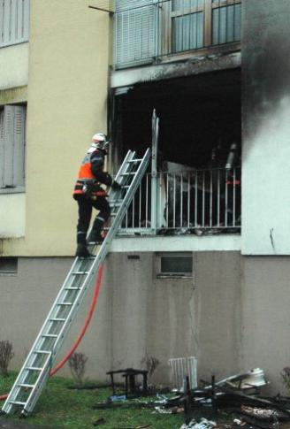
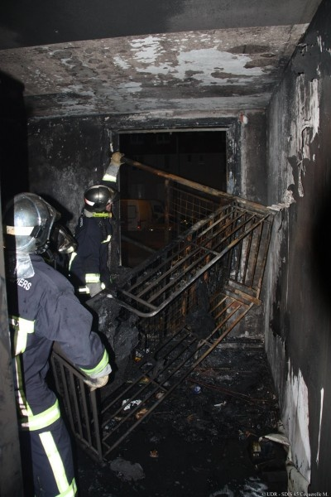
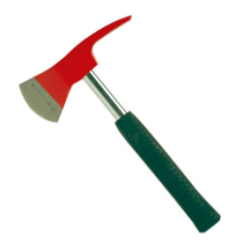
4) Le déblai intelligent préservation des indices
lit métal ??

Slide 18
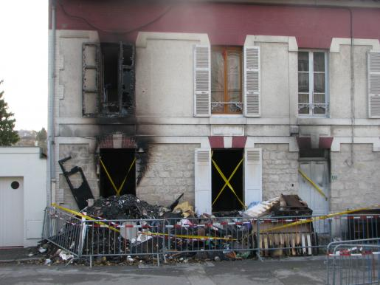
Recuite de suie
Lieu d’origine très probable
Dans ce cas, le point d’origine et la cause ne pourront certainement pas être déterminés en raison du déblai conséquent réalisé.

Slide 19
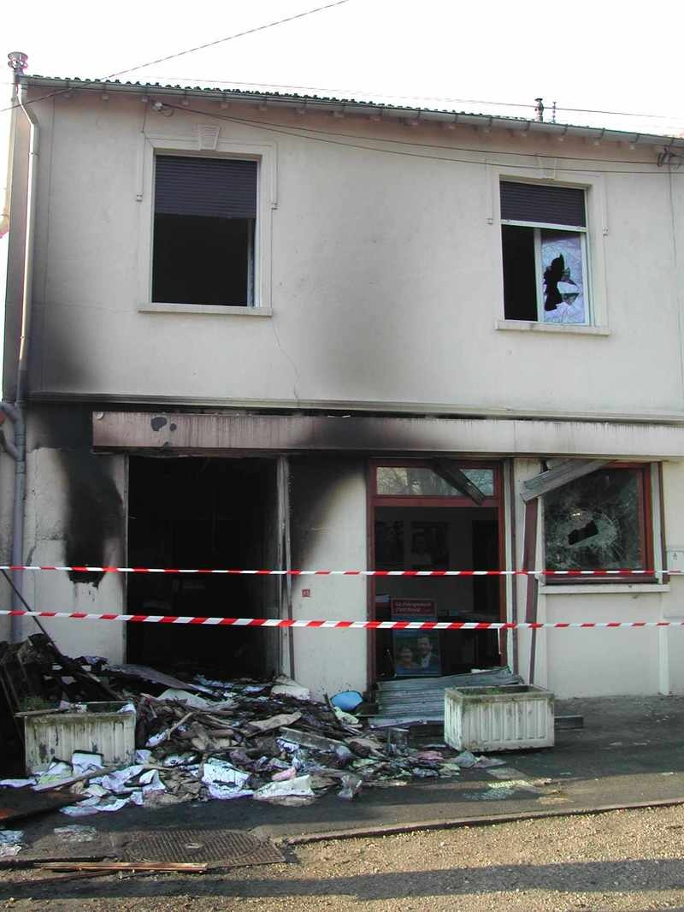
Préservation des indices:
Le sapeur- pompier a obligation de s’assurer d’une extinction totale et de
tout évitement de reprises de feu, il a également obligation de satisfaire, dans les meilleurs conditions possibles, aux contraintes des autres services publics
et notamment celui de la justice
y compris au travers des actions conduites par les enquêteurs.
ATTENTION: pensez à la surveillance et aux rondes.

Slide 20
Au cours de l'attaque, le déblai a pour but de faciliter les établissements et l'attaque. Une fois que le feu est considéré comme éteint, il a pour objet de déplacer les décombres qui pourraient encore cacher des foyers et d'écarter ainsi tout risque de reprise de feu.
Lorsque la police ou la gendarmerie font état d'une enquête judiciaire, le déblai est retardé jusqu'à l'arrivée de la personne qualifiée pour ordonner sa reprise. Si les opérations d'extinction le nécessitent, il sera toutefois réalisé un déblai sommaire.
La préservation d’indices s’avère indispensable pour que la RCCI gagne en efficacité, un travail de sensibilisation est donc nécessaire auprès de l’ensemble des intervenants.
N’oublions pas que la réponse concernant la cause de l’incendie est très souvent détruite ou modifiée lors des opérations de déblai.

Slide 21
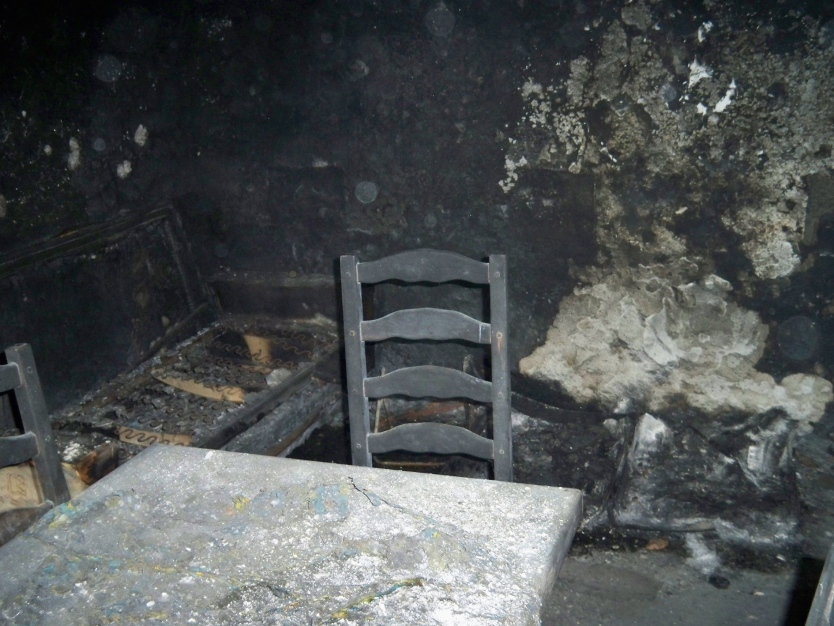
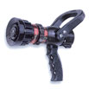
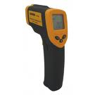
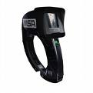
La technologie nous permet de disposer de matériels et d’agents
extincteurs favorisant la préservation d’indices et le déblai intelligent.
Diffusion de mouillant ou mousse
Thermomètre laser
Caméra
thermique

Slide 22
5) L’intérêt de la RCCI pour un SDIS
Protection de l’établissement public par la prise de clichés des signes objectifs et surtout des lieux non sinistrés.
REX (amélioration de nos techniques opérationnelles, accompagnement des intervenants,…)
Prévention afin d’enquêter tous les feux qui n’intéressent par la justice (incendies accidentels).
Statistiques par la création d’une base de données sur les causes accidentelles.
Amélioration de la prévention dans les habitations, ERP, IGH et ICPE.
PTI (Protection des Traces et Indices) Préservation des signes objectifs dans le
cadre d’un incendie douteux (déblai sommaire) favorisant le travail de l’expert.
Conseil et aide à l’ OPJ sur une scène d’incendie pour déterminer la cause, lui
permettant en relation avec le parquet de décider immédiatement de la suite
judiciaire à donner.

Slide 23
Composition de la FOS:
1 Chef de FOS : CDT CIZERON
1 Adjoint chef de FOS : CDT BOURET
1 Conseiller technique départemental : LTN FLACHER
+ 12 Sapeurs- Pompiers Investigateurs:
2 SPI d’astreinte par jour
ADC MASSEI | ADC HUET | ADC PICQ | CNE RICHARD
CNE VIGOUROUX | ADJ PERRIER | LTN PASCALE | LTN DURAND
LTN MARION | CNE CHARRETIER | CDT DELOUCHE- MEYER

Slide 24
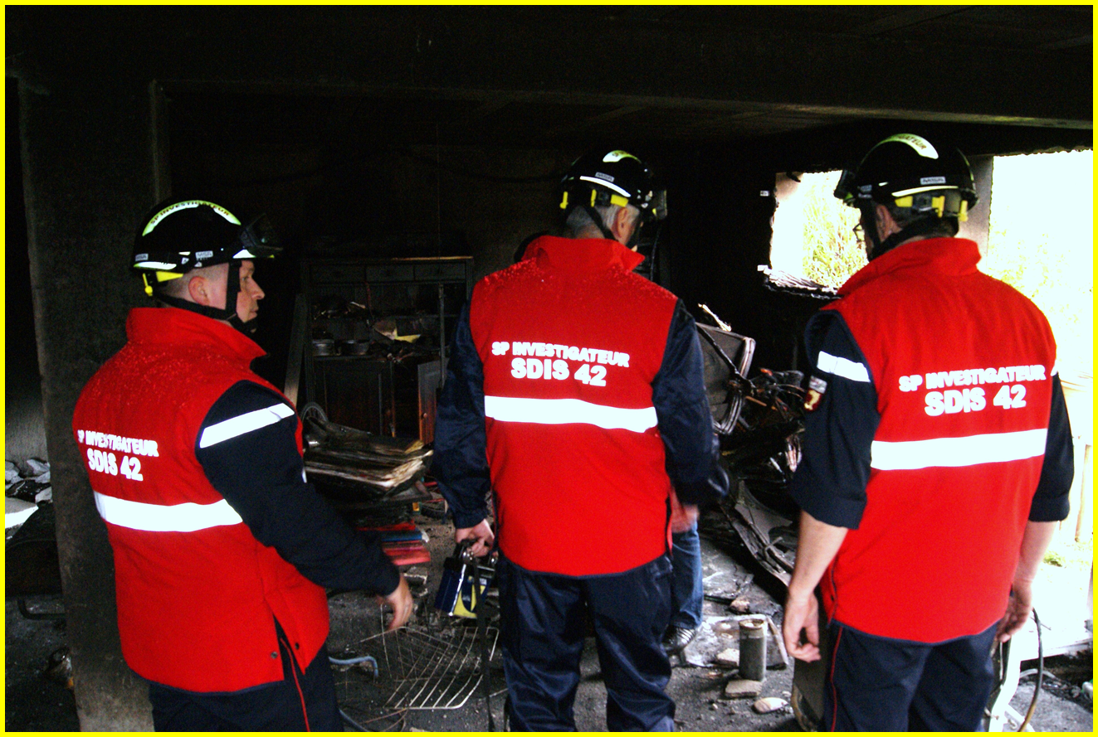
FIN
merci de votre attention

